Slide 1
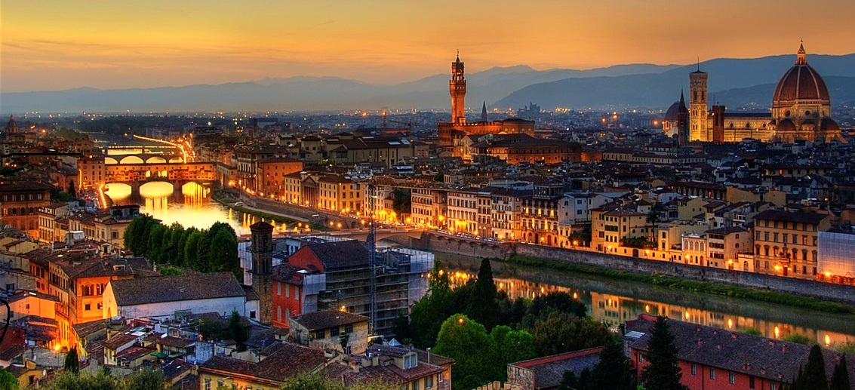
Florence
26/02/2018 - 02/03/2018
Project Based Learning: Setup Integration and Reflection

Slide 2
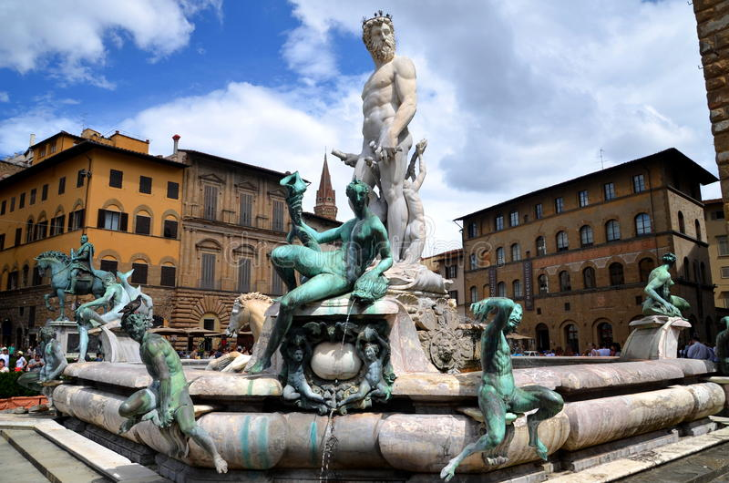
Φλωρεντία
Πρωτεύουσα της Τοσκάνης επί του ποταμού Άρνου.
Κέντρο εμπορίου κατά το Μεσαίωνα, κυβερνήθηκε από την οικογένεια των Μεδίκων.
Γενέτειρα της Ιταλικής Αναγέννησης θεωρείται η πρωτεύουσα της τέχνης ολόκληρης της Ιταλίας.
Το ιστορικό κέντρο της έχει χαρακτηριστεί ως μνημείο Παγκόσμιας Κληρονομιάς από την Unesco.
Εδώ έζησαν και δημιούργησαν ο Λεονάρντο ντα Βίντσι, ο Μιχαήλ Άγγελος, ο Μποτιτσέλι, ο Ντονατέλο, ο Δάντης, ο Μακιαβέλι, ο Γαλιλαίος.

Slide 3
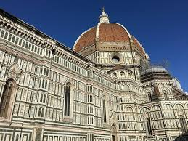
Duomo
Ο καθεδρικός ναός της πόλης, αφιερωμένος στη Santa del Fiore.
Γοτθικού ρυθμού, η κατασκευή του διήρκεσε δύο αιώνες και ολοκληρώθηκε το 1367.
Αρχικά καλυμμένη η πρόσοψη του με χρωματιστά μάρμαρα πήρε την τελική σημερινή της μορφή τον 19 αι.
Τα “φρέσκο”, τα ξύλινα γλυπτά του Ιερού, τα βιτρώ, η Pieta του Michelangelo, ο μεγάλος τρούλος και το πανύψηλο κωδωνοστάσιο αποτελούν σημεία θαυμασμού.

Slide 4
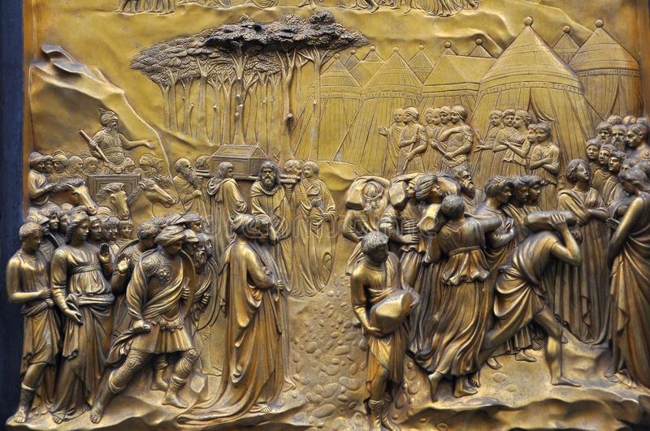
Battistero di San Giovanni
Ένα από τα παλιότερα κτίρια της πόλης. Η οκταγωνική μορφή του συμβολίζει τις έξι ημέρες της δημιουργίας, την έβδομη της ανάπαυσης και την όγδοη ημέρα της αναγέννησης μέσα από το μυστήριο της Βάπτισης.
Στις τρείς πλευρές υπάρχουν μεγαλοπρεπείς πόρτες διάσημες για τις διακοσμήσεις τους.
Οι πόρτες στην ανατολική πλευρά, κατασκευασμένες από τον Ghiberti, αναγορεύτηκαν από τον Michelangelo “Πύλες του Παραδείσου”.
Ανάγλυφη λεπτομέρεια πόρτας

Slide 5
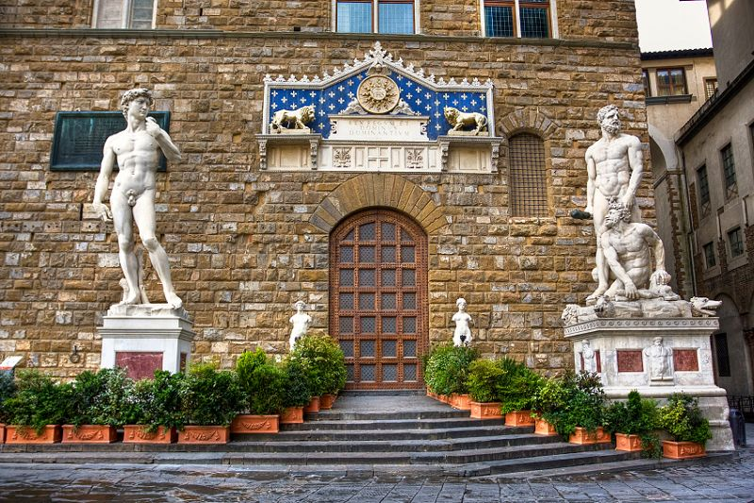
Palazzo Vecchio
Παλάτι-φρούριο, ρωμαϊκού ρυθμού, με το χαρακτηριστικό πύργο 95μ.,δεσπόζει επιβλητικό στην Piazza della Signoria.
Ολοκληρώθηκε το 1322 και υπήρξε η έδρα της Σινιορίας, κυβερνητικό όργανο τη χρυσή εποχή της Φλωρεντίας.
Αργότερα, κατοικία των Μεδίκων, στεγάζει σήμερα το δημαρχείο της πόλης.
Στην κεντρική είσοδο δεσπόζει αριστερά το άγαλμα του Δαβίδ, αντίγραφο του περίφημου αγάλματος του Μιχαήλ Αγγέλου, σύμβολο γνώσης και δύναμης, και δεξιά το άγαλμα του Ηρακλή και του Κάκου έργο του Μπαντινέλι.

Slide 6
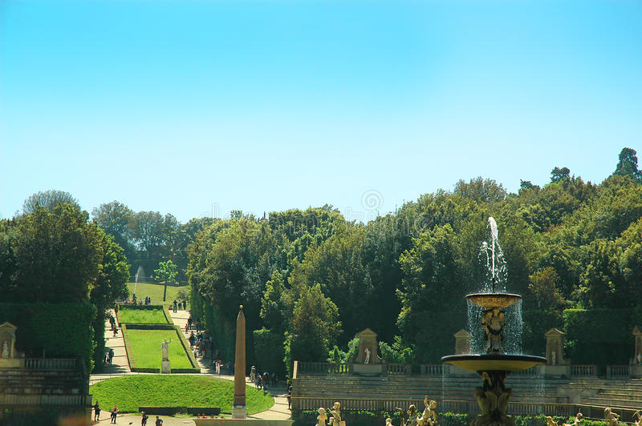
Palazzo Pitti
Νότια του Άρνου, ανήκε στον Lucα Pitti, Φλωρεντινό τραπεζίτη. Αγοράστηκε το 1549 από την οικογένεια των Μεδίκων.
Ένας υπερυψωμένος διάδρομος που ξεκινούσε από το Palazzo Vecchio , το παλιό ανάκτορο των Μεδίκων και έδρα της κυβέρνησης, περνούσε μέσα από το Uffizi, πάνω από το Ponte Vecchio και έφτανε στο Palazzo Pitti.
Σήμερα φιλοξενεί πολλά σημαντικά μουσεία της πόλης, όπως η Παλατινή Πινακοθήκη, το Μουσείο Ενδυμάτων, Ασημικών, Πορσελάνης, το Μουσείο Μοντέρνας Τέχνης, το Μουσείο Αμαξών. Το παλάτι φημίζεται επίσης για τους κήπους του, τους κήπους Boboli.

Slide 7
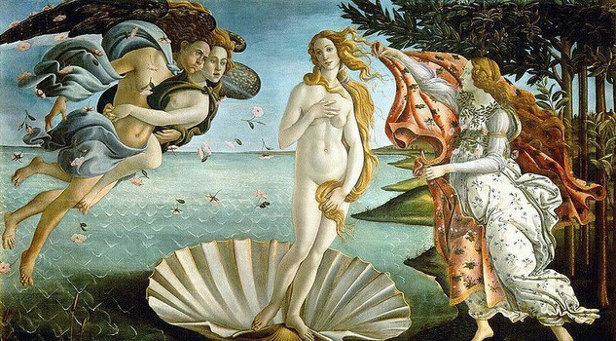
Uffigi
Aνάκτορο της Φλωρεντίας που στεγάζει ένα από τα παλαιότερα μουσεία - πινακοθήκες στον κόσμο, την Galleria degli Uffigi, με έργα από το 15^{ο} αι. έως και τον 18 αι.
Φιλοξενεί έργα των Μιχαήλ Άγγελου, Λεονάρντο ντα Βίντσι , Καραβάτζιο, Γκιότο ,Τιτζιάνο , Ρέμπραντ,την “Άνοιξη” και τη “ Γέννηση της Αφροδίτης” του Μποτιτσέλι.
Η Tribuna του Uffizi, οκταγωνικό δωμάτιο, το παλαιότερο τμήμα της γκαλερί, θεωρείται ο πρώτος χώρος στην ιστορία που πληρούσε τα πρότυπα μουσείου.

Slide 8
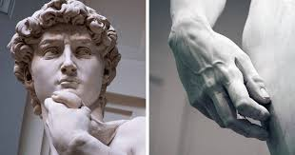
Galleria dell'Accademia
Η πρώτη ακαδημία ζωγραφικής στην Ευρώπη.
Εδώ εκτίθεται το αυθεντικό άγαλμα ύψους 5 μέτρων, ο περίφημος “Δαυίδ”, του Μιχαήλ Άγγελου, τη στιγμή που αρπάζει την πέτρα για να την ρίξει στο Γολιάθ.
Φιλοξενεί επίσης και άλλα γλυπτά του Μιχαήλ Άγγελου καθώς και έργα Φλωρεντινών ζωγράφων της περιόδου 1300-1600, όπως επίσης και το Μουσείο μουσικών οργάνων.

Slide 9
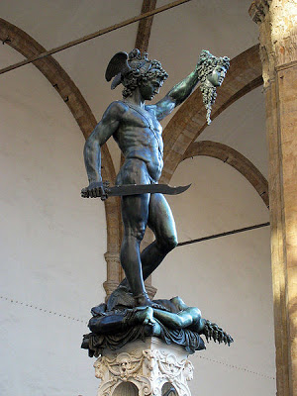
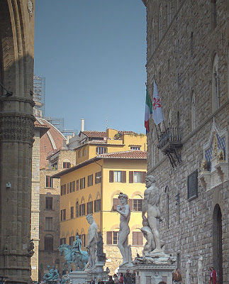
Piazza della Signoria
Στην καρδιά της Φλωρεντίας, το κέντρο της πολιτικής δραστηριότητας της πόλης από τον 14^{ο} αι. Οι πολίτες συγκεντρώνονταν εδώ όταν τους καλούσε σε δημόσια συζήτηση η μεγάλη καμπάνα του Pallazo Vecchio. Υπαίθριο μουσείο με πολλά γλυπτά μεγάλων Ιταλών δημιουργών.
Στο κέντρο της πλατείας βρίσκεται το έφιππο μνημείο του Κόζιμο A’ των Μεδίκων (1598) και η κρήνη του Ποσειδώνα του Αμανάτι (1575).
Εδώ βρίσκεται και η Loggia dei Lanzi (Στοά των Λογχοφόρων),ανοιχτό οικοδόμημα στην πλατεία, με πολλά αγάλματα μεταξύ των οποίων πιο γνωστό και σημαντικό “Ο Περσέας με το κεφάλι της Μέδουσας” του Τσελλίνι.

Slide 10
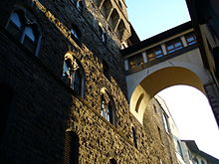
Ponte Vecchio
Πέτρινο κλειστό γεφύρι του ποταμού Άρνο που διασχίζει την Φλωρεντία.
Η παλαιότερη από τις έξι γέφυρες της πόλης, πρωτοεμφανίζεται σε ένα έγγραφο του 996.
Με στόχο να συνδέσει το Palazzo Vecchio (Παλαιό Παλάτι) με το Palazzo Pitti, το 1565 ο Κοζίμο Α’ των Μεδίκων ανέθεσε στον Τζόρτζιο Βαζάρι να χτίσει διάδρομο πάνω από το γεφύρι.
Διάσημο για τα κτισμένα καταστήματα κατά μήκος του, που ήταν αρχικά κρεοπωλεία ή οπωροπωλεία και αργότερα κοσμηματοπωλεία, εμπορικά έργων τέχνης αλλά και αναμνηστικών.
Ο διάδρομος του Τζόρτζιο Βαζάρι από το Palazzo Vecchio προς το Uffigi.

Slide 11
Χρήσιμες πληροφορίες
Προτάσεις για καλό και οικονομικό φαγητό
Στο κέντρο της Φλωρεντίας δεν χρειάζεσαι μεταφορικό μέσο, καθώς τα αξιοθέατα της πόλης, βρίσκονται σε κοντινή απόσταση το ένα από το άλλο. /Υπάρχει ωστόσο τραμ και λεωφορείο. Εισιτήρια μπορείτε να αγοράσετε σε περίπτερα, πρακτορεία τύπου, μπαρ όπου βλέπετε το σύμβολο “Biglietti ATAF”./ Μπορεί κανείς να νοικιάσει ποδήλατο, καλό σύστημα ποδηλατοδρόμων.
Επιλέξτε On-line κρατήσεις εισιτηρίων για να επισκεφτείτε τα αξιοθέατα και να αποφύγετε την αναμονή στις ουρές.
Για να επισκεφτείτε την γκαλερί Uffizi (αλλά και άλλα αξιοθέατα) μπορείτε να αγοράσετε εισιτήριο στο site :http://www.uffizi.com/.
Κωδικός τηλεφώνου Ιταλίας: 0039/Ελλάδας:0030 Διαφορά ώρας:-1h

Slide 12
Στοιχεία επικοινωνίας- Χρήσιμα τηλέφωνα
Ελληνικό Προξενείο Δ/νση: Via Cavour 38, 50129 Firenze, Italy Τηλ.: (0039055) 2381482 Φαξ: +39 0550750644 E-mail: grhoncon.fir@mfa.gr
PARIS HOTEL FLORENCE ***
Via dei Banchi 2, 50123 Florence (Italy)
Tel.:+39 055 280281 - Fax: +39 055 268505 - E-mail
Europass teacher academy (πάροχος σεμιναρίου)
via Sant'Egidio 12 50122 - Firenze (IT)
teachertraining@europass.it
Tel.:+39055234580

Slide 13
Καλό ταξίδι
ΓΡΑΦΕΙΟ ΕΥΡΩΠΑΪΚΩΝ ΠΡΟΓΡΑΜΜΑΤΩΝ
ΠΕΔΙΕΚ ΗΠΕΙΡΟΥ

